Slide 1
umělá inteligence
JUDr. Jan Zibner, Ph.D.
jako technologická výzva autorskému právu

Slide 2
JAN ZIBNER
Teoreticky:
Ph.D. Umělá inteligence jako technologická výzva autorskému právu
JUDr. Tvůrčí činnost autora v kontextu technologického vývoje
Mgr. Jedinečnost jako pojmový znak autorského díla
POLČÁK, Radim et al. Autorský zákon: Praktický komentář s judikaturou. Praha: Nakladatelství Leges. 2020, 864 s.
ZIBNER, Jan. AI: A Creative Player in the Game of Copyright. Oxford University (IPDG), 2019.
Prakticky:
GNO CZ
(start-upy / insolvence)
DATum
(data / osobní údaje)
2peek
(vzdělávání)
Artiffine
(IP / IT / web3)
1

Slide 3
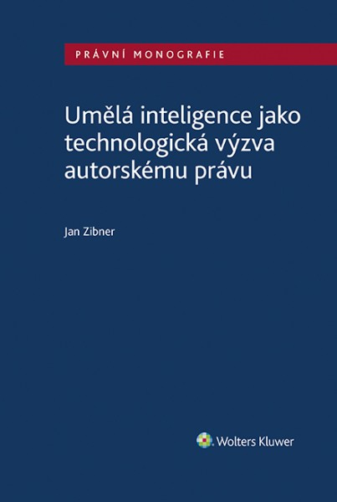
OSNOVA
Umělá inteligence jako…
technologický fenomén
regulatorní fenomén
výzva právu
výzva autorskému dílu
výzva autorství
výzva budoucí regulaci

Slide 4
TECHOLOGICKÝ fenomén
rozvoj technologii a umění
turbulentní vývoj
umbrella term a nutná typologizace / definice
vědní disciplína
„inteligence“ coby vlastnost stroje (přemýšlivý stroj…)
software (?) – samostatný software x interaktivní platforma
nutný metodologicky přesný postup
návaly technologické adaptace
nepochopenost základních principů
3

Slide 5
REGULATORNÍ FENOMÉN
výzva pro ochranu lidských výtvorů a postavení člověka (?)
lidskoprávní postuláty (antropocentrismus)
autonomie umělé inteligence
vhodný model regulace a kýžený ideál
metaforičnost právního řádu
odpovědnostní režimy
tlak na legislativu (pravidla) a judikaturu (rozhodčí)
ex post role práva
4

Slide 6
výzva právu
právní kategorie a prvky právního vztahu
objekt právního vztahu
autonomie
tvůrčí schopnosti
subjekt právního vztahu
(ne)osobnostní vymezení a datové trusty…
právní osobnost x svéprávnost
otrocké paralely a doktrína přičitatelnosti (§ 17 odst. 2 OZ)
teorie podstatných náležitostí (status quo x společenské potřeby)
role soft law
5

Slide 7
výzva autorskému dílu
přísný doktrinální výklad
kolaps důsledné hierarchizace + „kreativní žárlivost“ a syndrom „nadčlověka“
pojmové znaky autorského díla
tvůrčí činnost umělé inteligence (odlišení od tvůrčí činnosti člověka)
vytěžování, datasety a tvůrčí rámec
počítačová tvůrčí činnost x teorémy
příkazy autora a „hrací pole“
typizovaný tvůrčí proces: vytvoření AI → nastavení tvůrčího rámce → konkretizace daty
nezávislé hodnocení
klam „tvůrčí“ činnosti umělé inteligence
6

Slide 8
výzva autorství
leitmotiv Bernské úmluvy
objektivní pravdivost autorství a osobnostní základ
proměna vnímání lidskoprávního náhledu (?)
subjektová pluralita (vč. zásahu)
(umělá inteligence)
autoři umělé inteligence
autoři a původci datasetů
uživatelé umělé inteligence
kombinatorika vlivu
conception / execution dichotomy
7

Slide 9
výzva budoucí regulaci
Usnesení Evropského parlamentu ze dne 16. února 2017 obsahující doporučení Komisi o občanskoprávních pravidlech pro robotiku [2015/2013(INL)]
Návrh nařízení Evropského parlamentu a Rady, kterým se stanoví harmonizovaná pravidla pro umělou inteligenci (akt o umělé inteligenci) a mění určité legislativní akty unie [COM/2021/206 final]
sjednocení samotného fundamentu umělé inteligence
antropocentrismus x autonomie
rozhodný okamžik
resystematizace autorského práva
reinterpretace stávajících autorskoprávních norem, (doktrína x judikatura)
novelizace stávající podoby autorského zákona (resystematizaci na úrovni zákonodárce)
rekodifikaci autorského práva (transformace x nová kategorie děl x nové „výjimky“)
vývoj odpovědnostních režimů
8

Slide 10
závěry
skepse a vystřízlivění
definiční vágnost a limity aplikace poznatků
software nadaný tvůrčími možnostmi
výsledky tvůrčí činnosti
evidentní potenciál autorskoprávní ochrany
rozptýlení autorství
best practice vlivem prudkého technologického vývoje
technologická výzva autorskému právu
TURING: „We can only see a short distance ahead, but we can see plenty there that needs to be done.“
9

Slide 11
Děkuji za pozornost!
jan.zibner@artiffine.com

